Slide 1




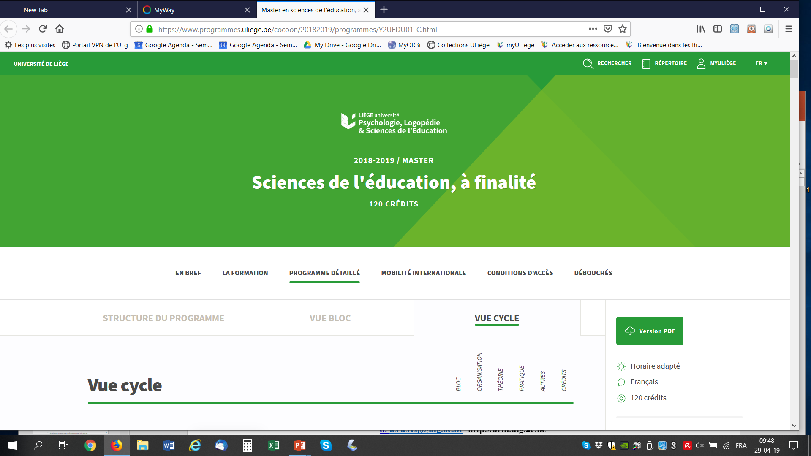
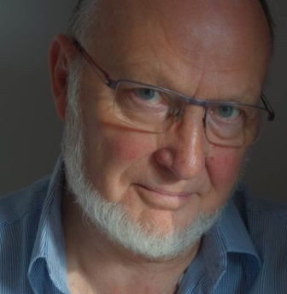
s
EA 3412
Modification des conduites et modèle ASCID
avoir-faire & automatismes
S1. Le conditionnement opérant
Dieudonné Leclercq
d. leclercq@uliege.be
Ecrits téléchargeables gratuitement
à partir de http://orbi.uliege.be
2020

Slide 2

savoir faire et automatismes
Modification des conduites et modèle ASCID
S4. Neurones miroirs, imagerie mentale et auto-contrôle
Dieudonné Leclercq
d. leclercq@ulg.ac.be
Ecrits téléchargeables gratuitement
à partir de http://orbi.ulg.ac.be
Mai 2020

Slide 3
Neurones miroirs
&
entraînement mental
Auto-contrôle
Auto-manipulation

Slide 4
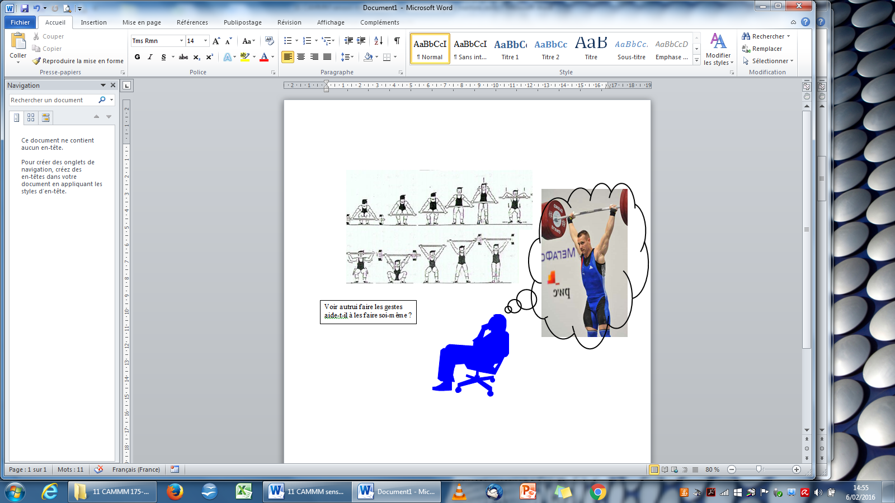

Slide 5
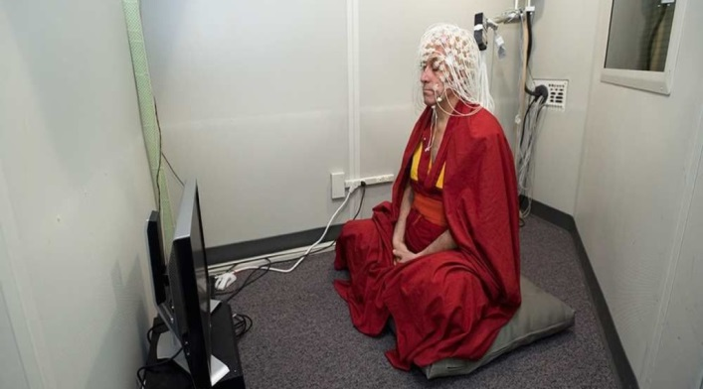
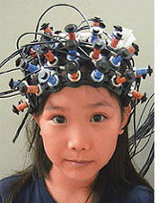
Imagerie à Résonance
Magnétique fonctionnelle
Matthieu RICARD à l’ULiège
(Prof. Steven LAUREYS)

Slide 6
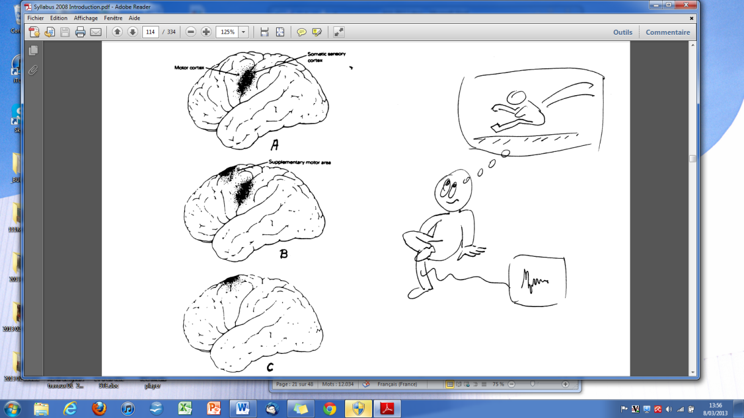
mouvement simple du doigt
B. séquence complexe de mouvements des doigts
C. répétition mentale d’une séquence motrice sans l’effectuer

Slide 7
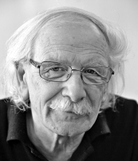
http://fpcfs.constellations-lahore.com/fr/articles/neurones-miroirs/
Giacomo Rizzolatti
U. Parma

Slide 8
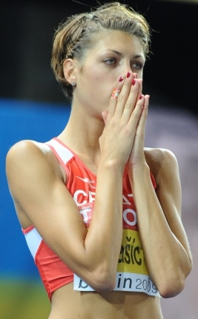

Slide 9
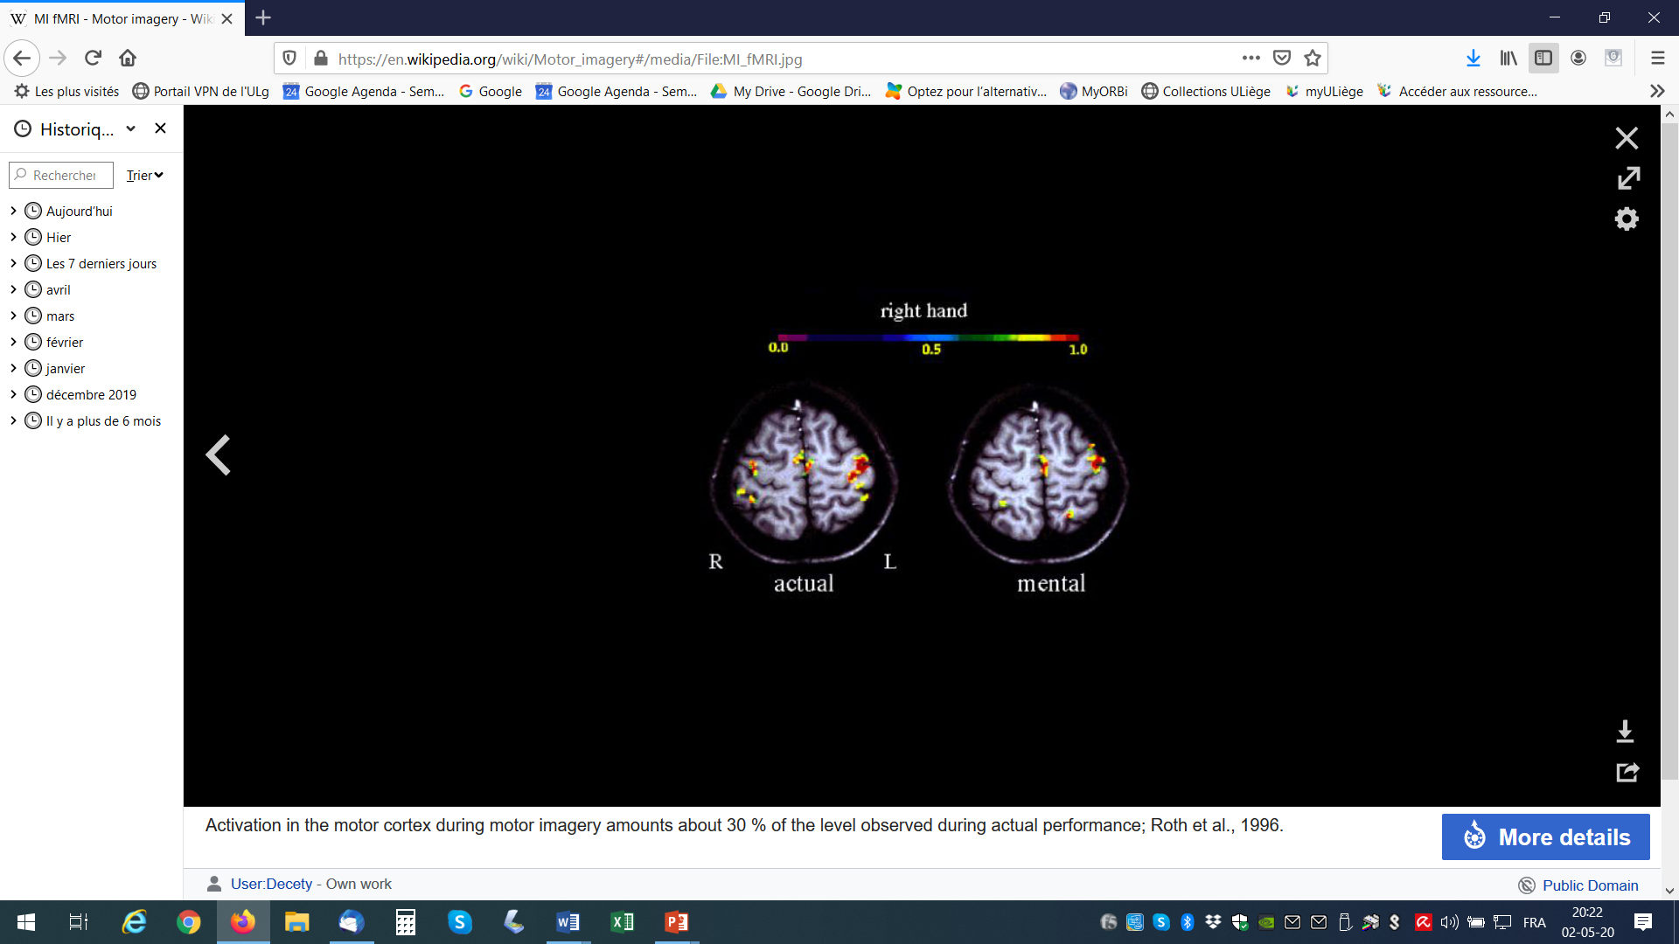
Main droite
Gauche
Droit
Geste réel
Geste en pensée

Slide 10
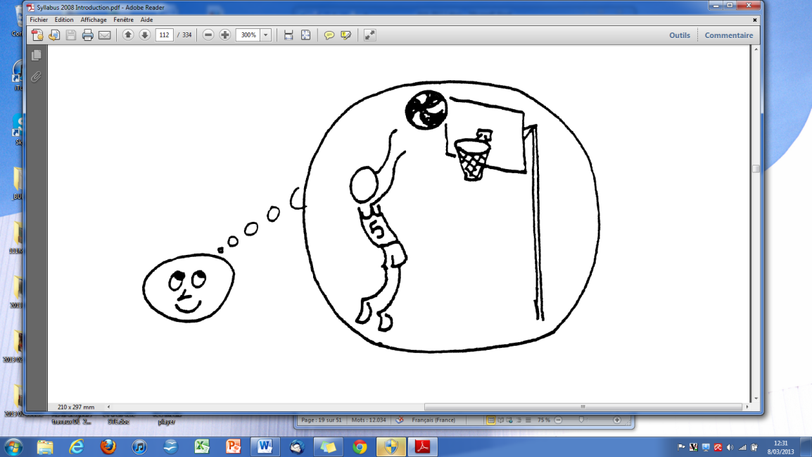

électromyogramme
Harby (1971)
Lejeune, 1996

Slide 11
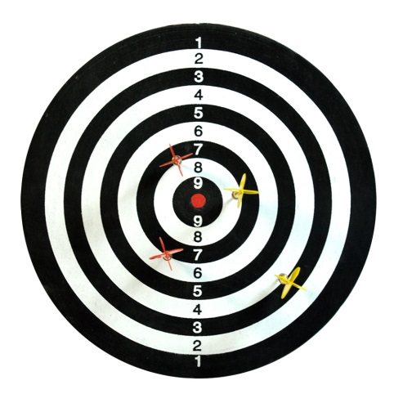
http://visio.univ-littoral.fr/revue-staps/pdf/240.pdf
Lorant (2016)
fléchettes
Répétition mentale
Exercice mental
Répétition motrice
Vide + répétition motrice

